Slide 1
Тема уроку: Київська держава за правління Ярославовичів

Slide 2
План
Правління Ярославовичів
Боротьба ярославовичів за київський престол
Любецький з’їзд

Slide 3
Із настанови Ярослава Мудрого своїм синам
Осе я одходжу зі світу сього. А ви, сини мої, майте між собою любов, бо ви є брати від одного отця та одної матері. І якщо будете ви в любові між собою, то й Бог буде в вас, і по­корить він вам противників під вас, і будете ви мирно жити. Якщо ж будете ви в ненависті жити, у роздорах сварячись, то й самі погибнете, і землю отців своїх і дідів погубите, що її надбали вони трудом великим. Тож слухайтесь брат брата, пробувайте мирно. Тепер вже поручаю я, — замість себе, — стіл свій, Київ, найстаршому синові своєму Ізяславу, брату вашому .Слухайтесь його, як ото слухались ви мене. А Святославу даю Чернігів, а Всеволоду — Переяславль….

Slide 4
Розподіл земель за заповітом Ярослава Мудрого
Удільна система володіння руськими землями
Удільна система володіння руськими землями
Святослав
Чернігівська земля
Всеволод
Переяславська земля
Ізяслав
Київський престол
Володар Київської Русі
Ігор
Володимиро-Волинська земля
В'ячеслав
Смоленська земля

Slide 5
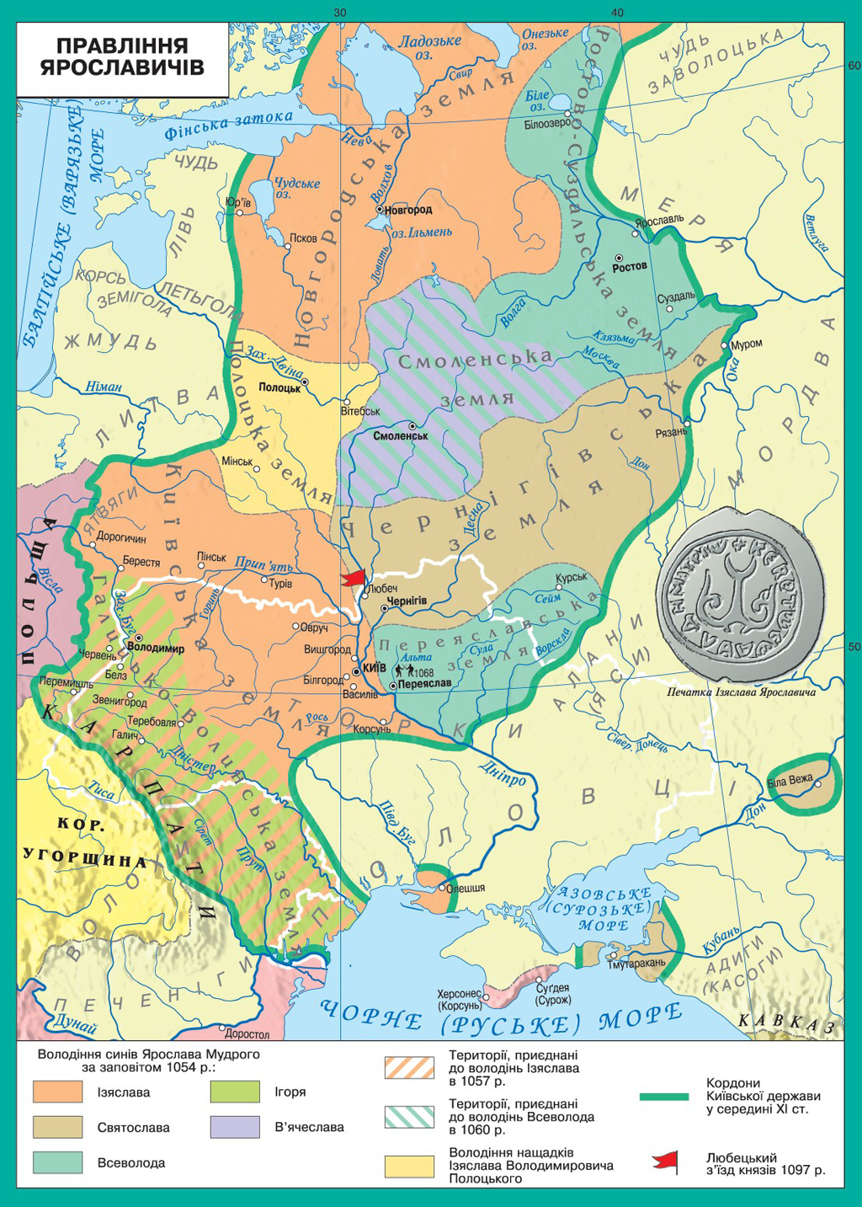

Slide 6
Уривок із «Літопису руського» У рік 1068. Прийшли іноплемінники на Руську землю, половці многі. А Ізяслав, і Святослав, і Всеволод вийшли супроти них на (річку) Альту. І побігли руські князі, і перемогли половці... Коли ж Ізяслав то люди прибігли до Києва і вчинили віче на торговищі, і сказали, пославши послів до князя: «Осьо половці розсипались по землі. Дай-но, княже, зброю і коней, і ми ще поб'ємося з ними». Але Ізяслав цього не послухав і не дав... А люди зняли крик і пішли до в’язниці , де сидів Всеслав, князь полоцький, у якого відібрали землю. Люди ж визволили Всеслава і поставили його князем. А двір княжий розграбували — незчисленне множество золота і срібла. Ізяслав же втік до Польщі... Навесні 1069 року Ізяслав із польським королем рушив на Київ. Кияни знову зібрали ополчення , але їхній керівник, Всеслав, виявився боягузом і втік. Ізяслав знову княжив у Києві… »

Slide 8
 | Любецький з’їзд
Дата | 1097р.
Місце | Місто Любеч
Причини | Спустошливі набіги половців; необхідність припинення міжусобних війн і налагодження суперечок між князями
Учасники | Шість руських князів
Рішення | Кожен князь має право на свою вотчину (батьківські зем­лі); припинення розбрату між князями перед зовнішньою загрозою з боку половців
Наслідки | Порушення домовленостей між князями; розгортання но­вих міжусобиць ;нова форма правління – князівські зїзди

Slide 9
Фил.2:2:”…щоб думали ви одне і те,щоб мали ту саму любов,одну згоду і один розум!”
Пр.18:6:”Уста нерозумного тягнуться до сварки, а слова його кличуть до бійки.”
1 Кор.1:10:”Тож благаю вас,браття, щоб ви всі говорили про те саме, і щоб не було між вами поділення,але щоб були ви поєднані в одному розумінні та в думці одній!”
2Кор. 9:6,7“При цьому скажу: хто сіє скупо, той скупо і пожне, а хто сіє щедро, той щедро і пожне. Кожен приділяй з ласки серця, не з гіркотою і не з примусом, бо хто дає доброзичливо, того любить Бог).

Slide 10
Перекувати мечі на рала (Іс 2, 4)
Вавилонська вежа (Бут 11, 1‑9)
Вовк в овечій шкурі (Мт 7, 15)
Нести свій хрест (Мт 16, 24)

